Slide 1
PDF Equilibrist
Éditeur PDF desktop Windows
Besoin métier · Fonctionnalités · Architecture · Déploiement
Juillet 2026 — v2.0

Slide 2
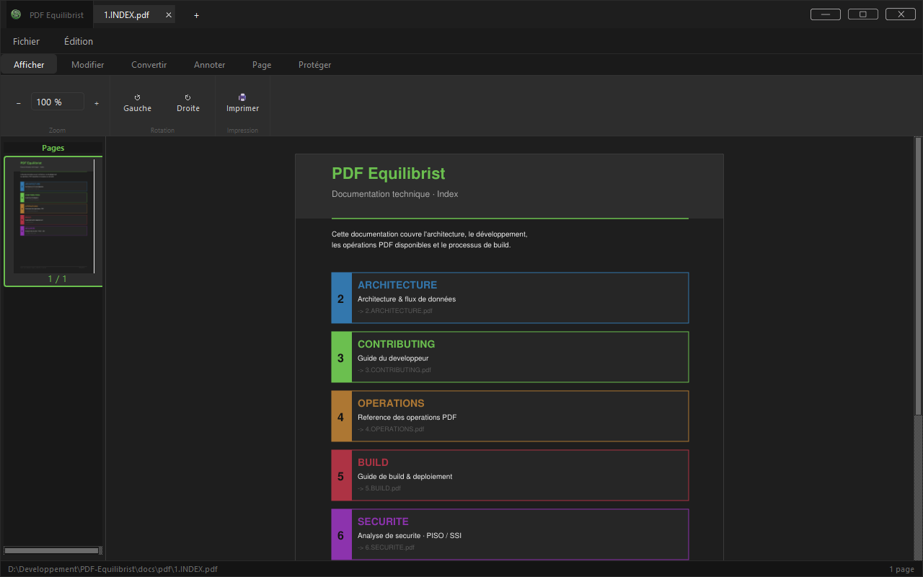
Aperçu de l'application

Slide 3
1 — Le besoin métier
Contexte et problématique
Problème actuel
Besoin ciblé
Qui est concerné
▸ Les PDF dominent la diffusion des documents finals
▸ Modification impossible sans logiciel dédié
▸ Outils lourds ou coûteux (Adobe Acrobat, Nitro…)
▸ Dépendance à des solutions cloud non maîtrisées
▸ Corriger ou enrichir un PDF sans re-traitement
▸ Annoter, sécuriser, convertir depuis Windows
▸ Flux de travail local, sans dépendance cloud
▸ Impression fidèle des documents techniques
▸ Équipes administratives et de documentation
▸ Services production / coordination de projets
▸ Gestion de documents sensibles ou règlementés
▸ Plans techniques AutoCAD, documents multi-pages

Slide 4
2 — Fonctionnalités
6 domaines fonctionnels couverts
👁 Afficher
✏️ Modifier
📋 Annoter
📄 Pages
🔄 Convertir
🔒 Protéger
▸ Zoom 25–400 %
▸ Rotation pages
▸ Miniatures latérales
▸ Multi-documents (onglets)
▸ Édition de texte inline
▸ Ajout texte / image
▸ Filigrane
▸ Tampon / signature
▸ Surlignage
▸ Barré / Souligné
▸ Zone de texte libre
▸ Placement flottant interactif
▸ Insertion / découpage
▸ Fusion de PDFs
▸ Rotation / inversion
▸ Recadrage pages
▸ PDF → Word / Excel / PPT
▸ PDF → Images
▸ Image / Office → PDF
▸ Traitement par lot
▸ Chiffrement AES-256
▸ Déchiffrement
▸ Gestion des permissions
▸ Impression sécurisée

Slide 5
3 — Utilisateurs et cas d'usage
Profils prioritaires identifiés
Correction de texte, mise à jour de documents, annotations de relecture, ajout de signatures.
🏢 Équipes administratives
Filigranes, tampons de validation, conversions Office↔PDF, traitement par lot de dossiers.
📦 Services production / documentation
Chiffrement AES-256, contrôle des permissions, diffusion de documents sensibles ou réglementés.
👔 Direction / coordination
Impression de plans AutoCAD (traits fins, hachures), fusion de livrables multi-pages, recadrage.
📐 Bureaux techniques

Slide 6
4 — Architecture technique
Stack open-source · Sans droits admin · Windows 10/11
Stack technique (MIT / AGPL-3)
Déploiement
▸ PyQt6 — interface graphique native Windows
▸ PyMuPDF (fitz) — moteur PDF open-source
▸ PyInstaller — exe autonome (~100 Mo)
▸ Chiffrement AES-256 via PyMuPDF
▸ Impression Win32 GDI — rendu vectoriel haute qualité
▸ Installation NSIS sans droits administrateur (HKCU)
▸ Aucune donnée transmise — 100 % local
▸ Aucune dépendance cloud en fonctionnement
▸ CI/CD : build automatique sur tag Git (GitHub Actions)
▸ Désinstallation propre via Programmes et fonctionnalités
Dépendances optionnelles
▸ MS Office ou LibreOffice — requis pour conversion Office→PDF
▸ Windows 10 / 11 uniquement (Win32 GDI, APIs Qt6)

Slide 7
5 — Valeur fonctionnelle
Apports concrets pour les équipes
⚡ Productivité
🔒 Conformité
Remplace plusieurs outils disparates par une interface unique, locale et maîtrisée.
Chiffrement AES-256, gestion des permissions et traçabilité des accès aux documents sensibles.
🖨️ Qualité d'impression
🔧 Maintenabilité
Rendu fidèle des plans techniques (AutoCAD) : traits fins visibles, hachures filtrées.
Code Python structuré, open-source, versioning Git, CI/CD — évolutions et correctifs facilitées.

Slide 8
Prochaines étapes
01
02
03
04
Analyse fonctionnelle
Évaluation sécurité (PISO)
Pilote interne
Mise en production
Revue des cas d'usage prioritaires avec les équipes métier concernées.
Audit des dépendances, revue du code source, validation de la politique d'installation HKCU.
Déploiement sur poste(s) cible(s), retours utilisateurs, ajustements fonctionnels.
Packaging NSIS, distribution via canal interne, CI/CD sur tag Git pour les mises à jour.

